Slide 1


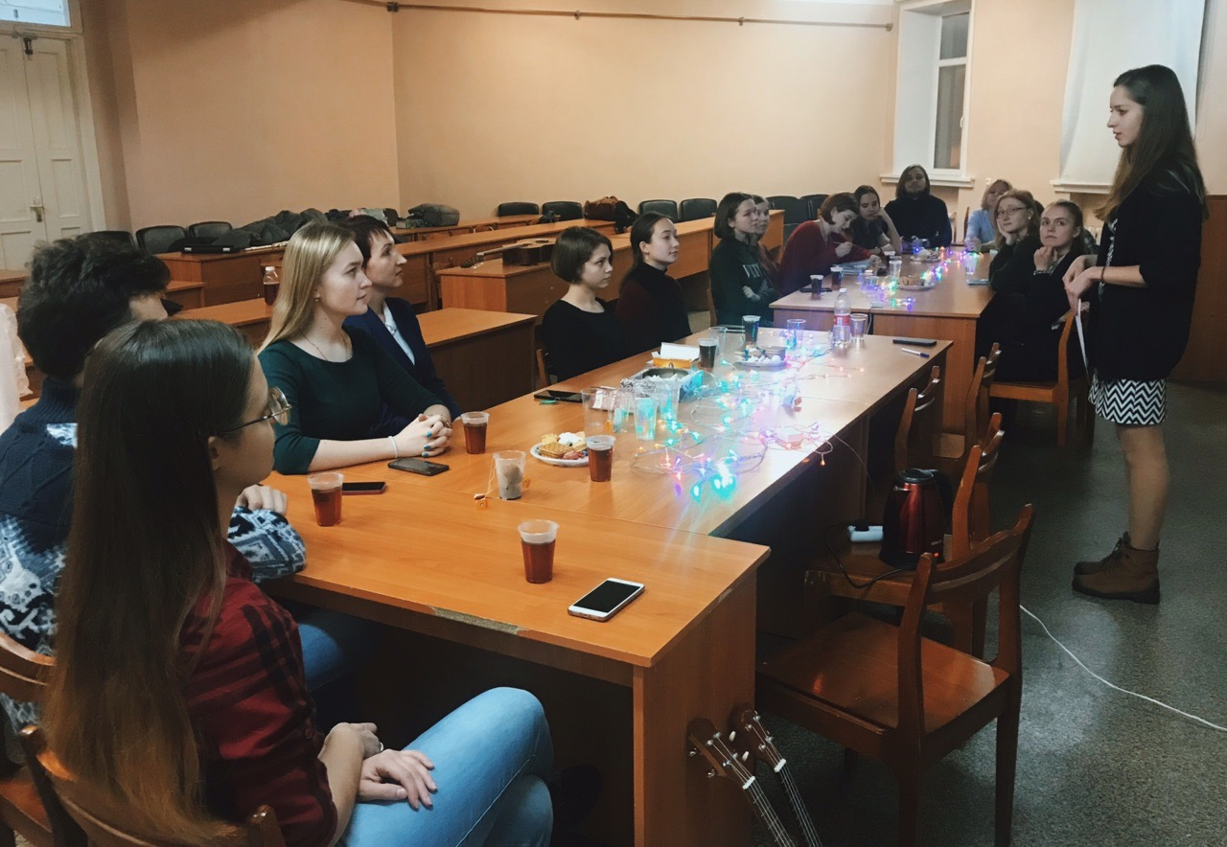

Литературный клуб
“Ключ”

Slide 2
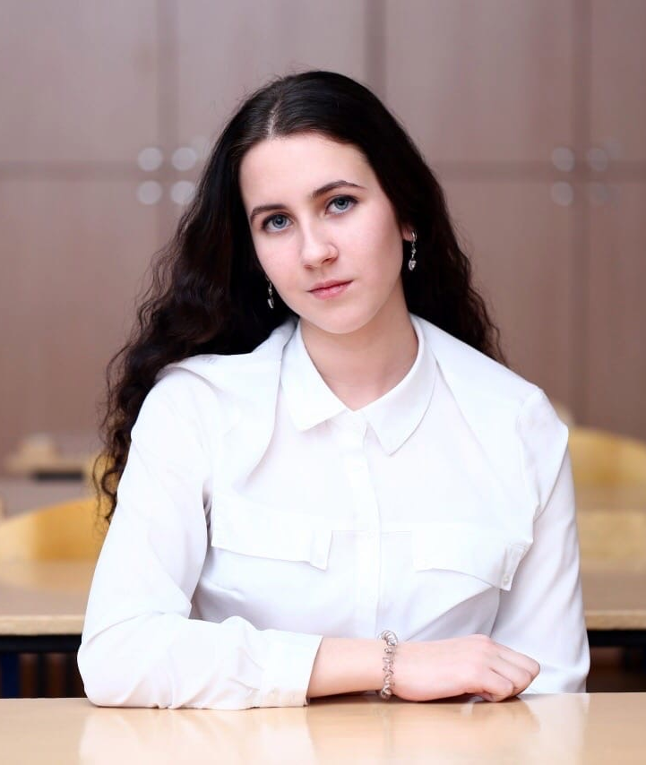

Руководство объединения
Олейник Арина
+79522511471
https://vk.com/arioly
Ульяна Ветошкина
https://vk.com/id203719105

Slide 3
Наши цели и задачи:
- создание условий для самореализации студентов
- помощь в раскрытии талантов
- организация досуга
- развитие интереса к литературе
- культурное просвещение участников и заинтересованных лиц
- общее развитие
- творческая деятельность

Slide 4
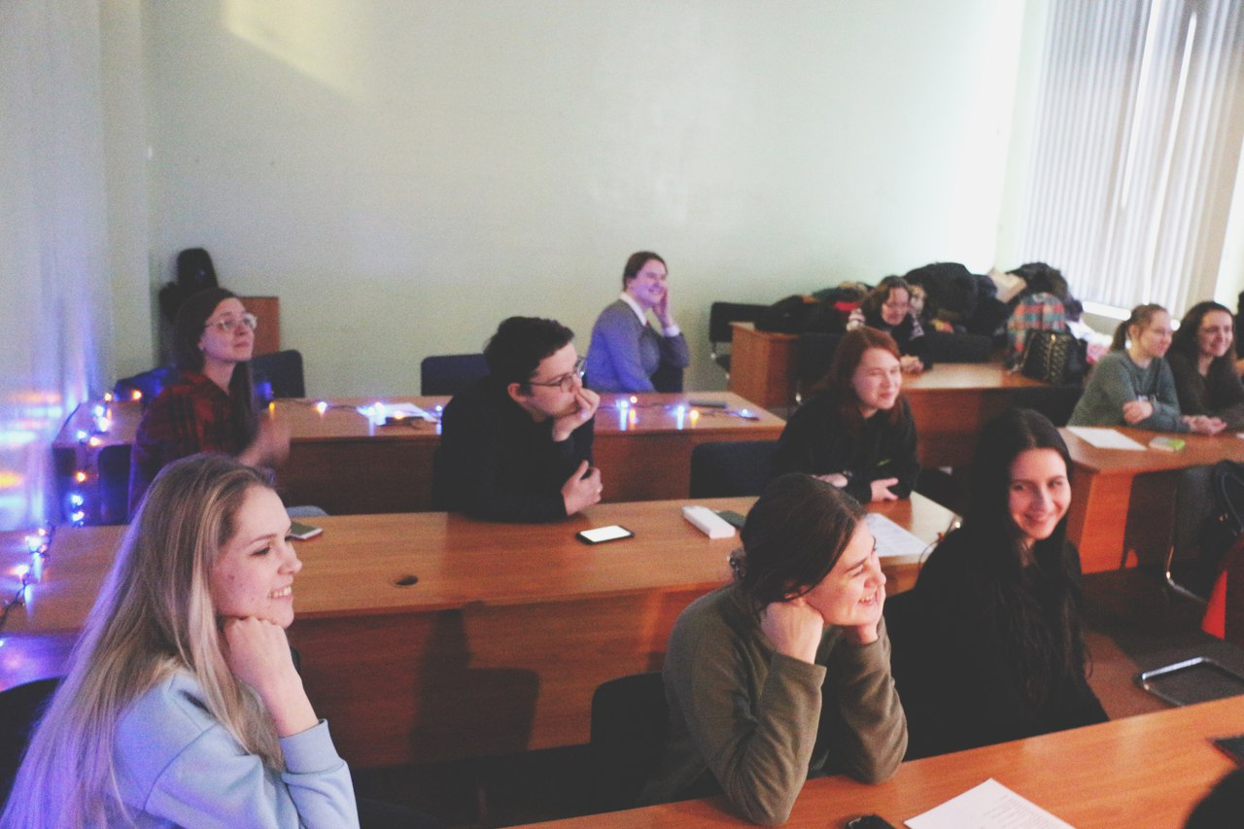
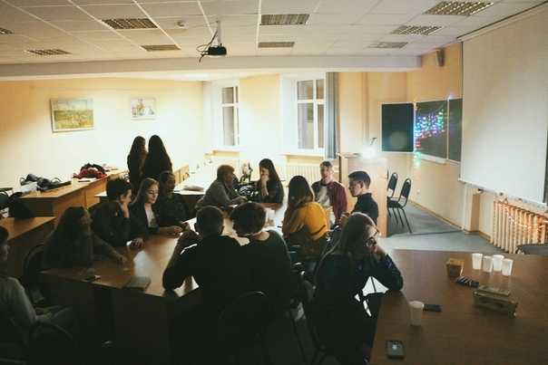
2018 г

Slide 5
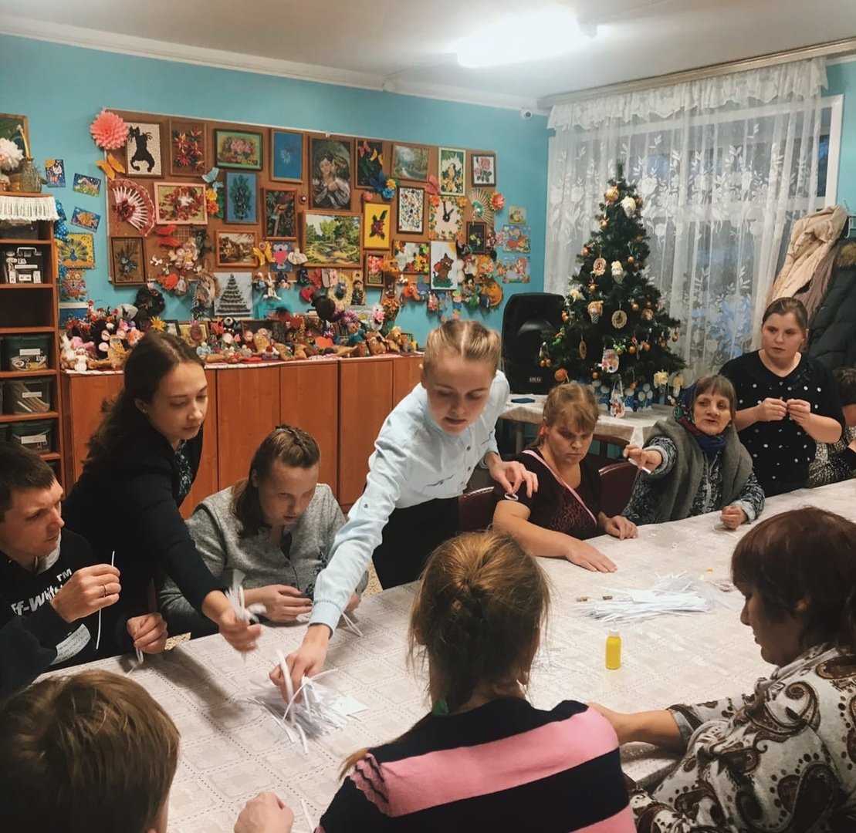
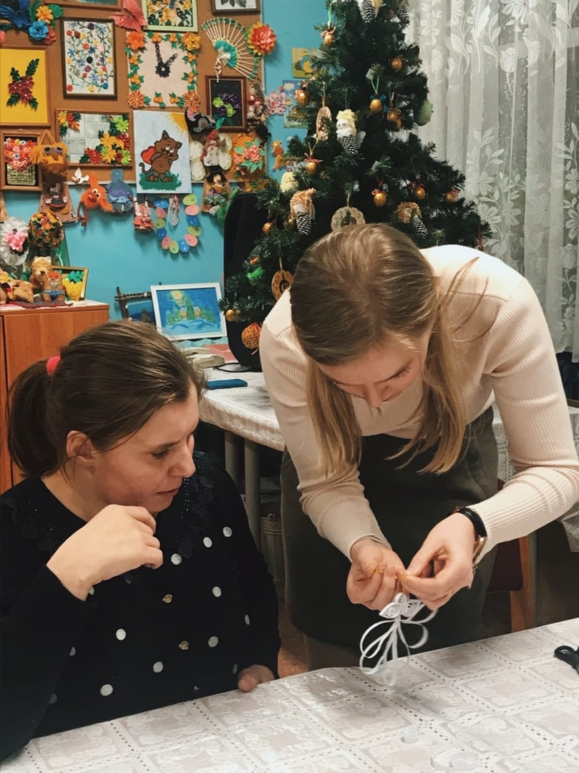
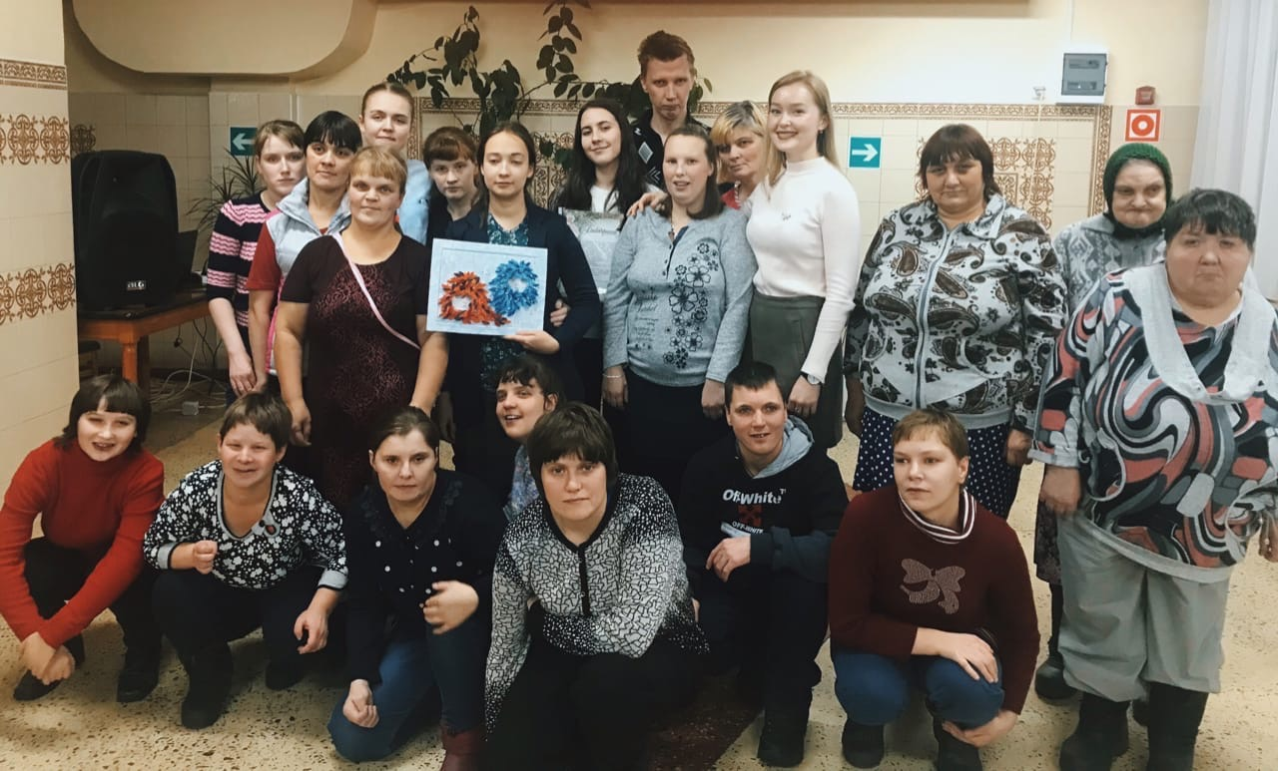
Выезд в Трепузовский ПНД
2019

Slide 6
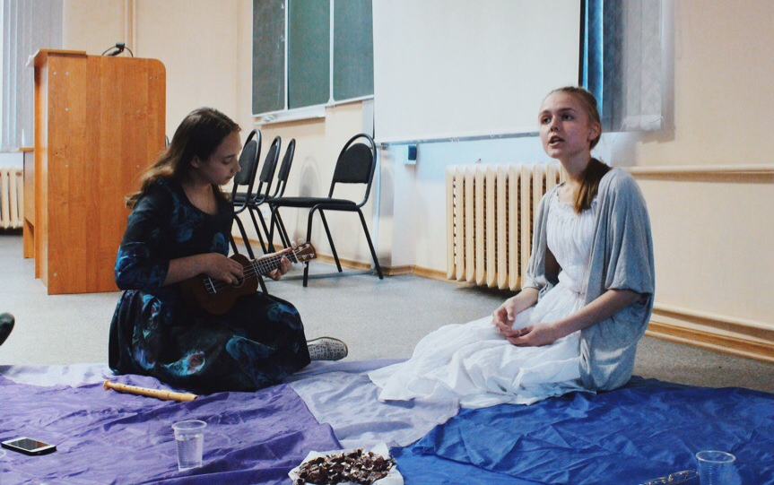
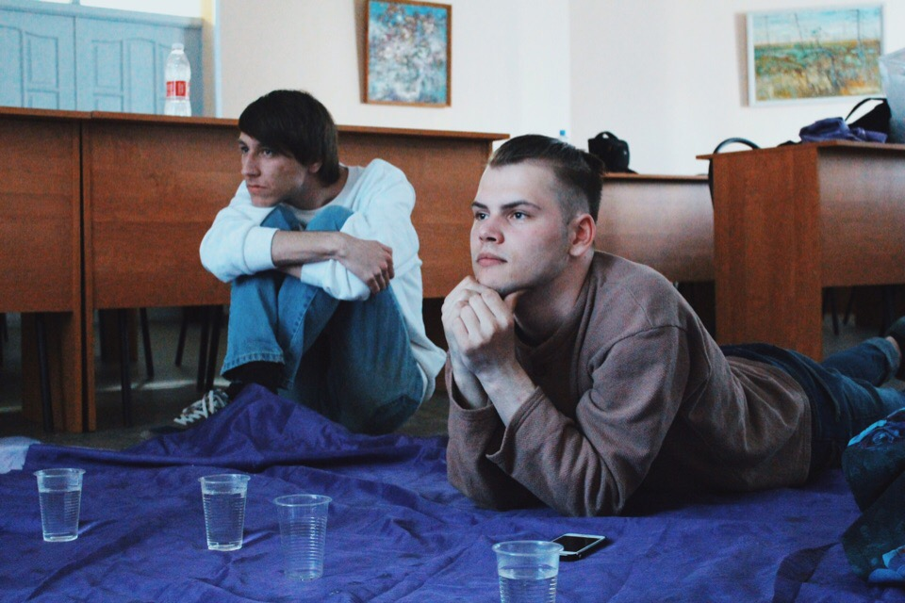
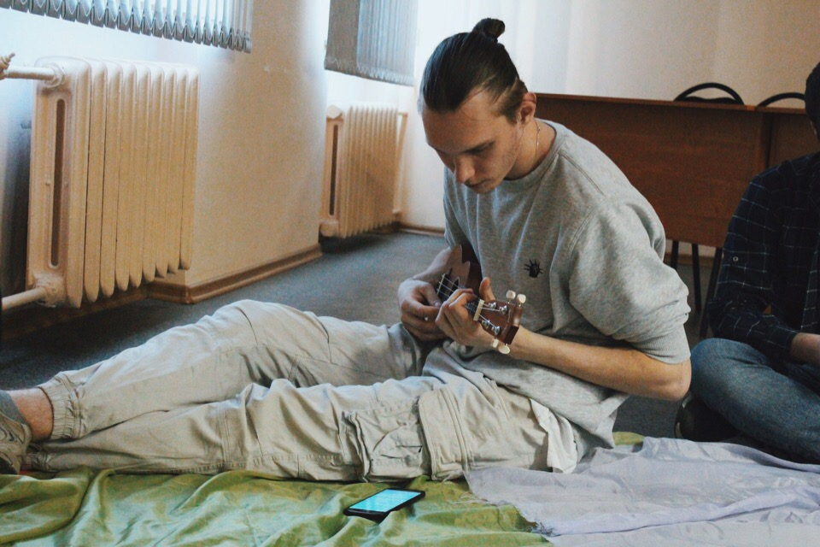
2019г.

Slide 7
Приходите к нам!
На наших творческих вечерах вы узнаете много нового, сможете проявить себя и насладиться творчеством других ребят.
Мы всегда стараемся создать уютную атмосферу, чтобы вы чувствовали себя максимально комфортно.
Будем рады каждому!

